Slide 1
Teknologianalyse spil
Case 2 – PA – Malene – Cerebral Parese
Udarbejdet til teknologiforståelse af VFV

Slide 2

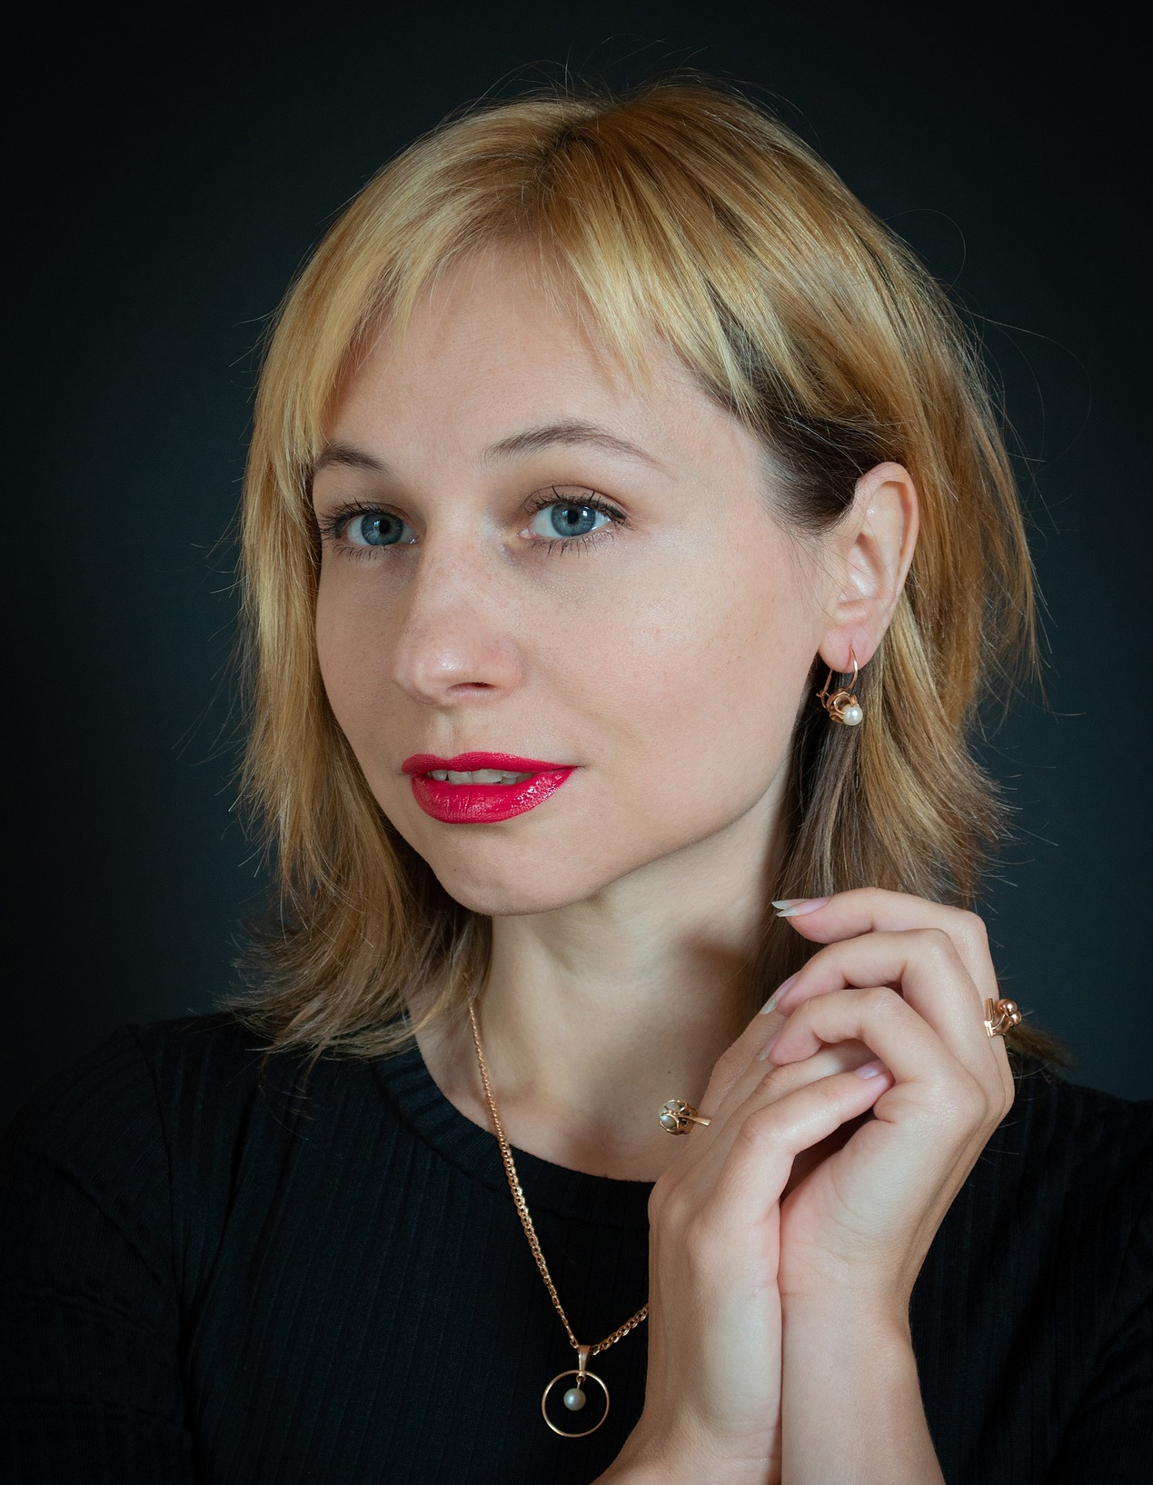
Malene -25 år- Cerebral Parese
Præsentation
Malene er født med Cerebral Parese og bor i en trænings-lejlighed på en institution
Funktionsevne
Malene sidder i kørestol og har brug for hjælp til mange af dagligdagens gøremål.
Malene skal forflyttes med lift og kører selv rundt i en el-kørestol. På grund af kørestolen er det svært for hende at åbne døre og vinduer, trække gardiner for, åbne skabe osv. Malene kan bruge sine arme og hænder men har svært ved det finmotoriske. Det giver problemer med at bruge smartphone, pc tastatur og mus, med at findele og få maden op til munden og med at udføre personlig pleje.
Malene har brug for at kunne tilkalde hjælp hvis f.eks. hun spilder noget, glider ud eller frem i kørestolen, skal på toilettet eller skal have støtte til at løse et andet problem.
Det er vigtigt for Malenes velbefindende at hun bevæger sig hver dag, og hun vil gerne have en teknologi, der kan bevæge hendes ben.
Mål med indsats
Malene vil på sigt gerne kunne bo i egen lejlighed og det er vigtig for hende at blive så selvstændig som muligt. I hendes handleplan tænkes selvstændigheden opnået ved brug af velfærdsteknologi.

